Slide 1
PNEUMOCORSO NIV – CASO CLINICO FALLIMENTO DELLA NIV E STRATEGIE ALTERNATIVE
Dr. Francesco Fabiano
SC Pneumologia ASUITS
16 aprile 2018

Slide 2
PNEUMOCORSO NIV – CASO CLINICO
MM 68 anni, tabagista attivo (60 p/y)
Residente in Casa di Riposo
APR:
BPCO severa, frequenti ospedalizzazioni per AE, bronchiectasie da trazione LIDx ed esiti cicatriziali
Ipogammaglobulinemia comune variabile, Sinusite cronica
Schizofrenia, Epilessia
Ipertensione arteriosa, Diabete mellito
Malnutrizione proteico-energetica (BMI 19), Ipovitaminosi D
Recente ricovero per AECOPD e acidosi respiratoria, ciclo di terapia e NIV (poco tollerata)

Slide 3
PNEUMOCORSO NIV – CASO CLINICO
Terapia domiciliare:
Clorpromazina 50 mg x3/die
Risperidone 2 mg x2/die
Promazina al bisogno
Diazepam al bisogno
Aloperidolo 30 gtt/die
Carbamazepina 400 mg/die
Silodosina 8 mg
DiBase
Aerosol con Salbutamolo/Ipratropio 10gtt e Beclometasone 1 fl 3 volte al giorno ed al bisogno

Slide 4
PNEUMOCORSO NIV – CASO CLINICO
APP:
Accesso in PS per dispnea e stato soporoso. Paziente vigile, tendente al sopore, rallentato (Kelly 3, GCS 13), FR 24 atti/min, emodinamica stabile (PA 110/60/76 mmHg). APACHE II 21 pt.
EGA in aa pH 7.22, pCO2 96.8 mmHg, pO2 47.6 mmHg, HCO3- 38.9 mmol/l, SaO2 72.5%.
Agli ee GB 8.770/uL, PCR 140.9 mg/dl, funzione renale nella norma, anemia macrocitica con Hb 11.7 g/dl, Hct 39.6%.

Slide 5
PNEUMOCORSO NIV – CASO CLINICO

Slide 6
PNEUMOCORSO NIV – CASO CLINICO
Ricoverato in Pneumologia avvia NIV, inizialmente efficace
EGA di controllo a 2h pH 7.39, pCO2 70 mmHg, pO2 54 mmHg, HCO3- 42.6 mmol/l, SaO2 86.3%
Successivo peggioramento, paziente agitato, intollerante all’interfaccia
Tentativi di ottimizzazione NIV e sedazione (MDZ), scarso successo
EGA in peggioramento ma compensato (pH 7.36, pCO2 84 mmHg, pO2 69 mmHg, HCO3- 44.1 mmol/l, SaO2 92.3%).

Slide 7
PNEUMOCORSO NIV – CASO CLINICO
Il mattino seguente EGA in RS: pH 7.07, pCO2 131.7 mmHg, pO2 98.6 mmHg, HCO3- 39.8 mmol/l, SaO2 95.8%.
Riprende NIV, contattati Rianimatori: non indicazione a IOT
Massimizzata terapia medica, esegue FBS di toilette
Nessuna risposta, ultimo EGA in NIV pH 7.18, pCO2 104.8 mmHg, pO2 94.4 mmHg, HCO3- 38.3 mmol/l, SaO2 94.7%)
Si decide di avviare rimozione extracorporea della CO2 (ECCO2R)

Slide 8
PNEUMOCORSO NIV – CASO CLINICO
Il paziente contrasta NIV, si sospende e prosegue ECCO2R e O2
EGA in ECCO2R e Venturi 35% a 2 ore pH 7.26, pCO2 83.4 mmHg, pO2 66.8 mmHg, HCO3- 39.1 mmol/l, SaO2 91.8%)
Il giorno seguente EGA in compenso pH 7.41, pCO2 59.4 mmHg, pO2 68.1 mmHg, HCO3- 38.7 mmol/l, SaO2 93.1%)
Prosegue ECCO2R per 48 ore, senza NIV e senza complicanze

Slide 9
PNEUMOCORSO NIV – CASO CLINICO
Dimesso in ottava giornata di degenza (72 ore dal termine ECCO2R) con EGA in aa pH 7.42, pCO2 45.7 mmHg, pO2 57 mmHg, HCO3- 35.2 mmol/l, SaO2 88.4%
Circa 30 giorni dopo la dimissione nuovo episodio di difficoltà respiratoria al domicilio: decesso prima dell’arrivo in ospedale

Slide 10
FALLIMENTO DELLA NIV – PERCHÉ?
Multifattoriale
Gravità dell’acidosi respiratoria iniziale
Paziente con comorbilità mediche e psichiatriche => compliance
Malattia polmonare in fase molto avanzata
Probabile polmonite nosocomiale sovrapposta
Stato di malnutrizione
Sedazione

Slide 11
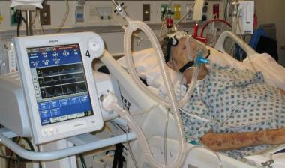
FALLIMENTO DELLA VENTILAZIONE NON INVASIVA
Fenomeno relativamente frequente (incidenza 5-60% in vari studi, a seconda della causa di insufficienza respiratoria e fattori associati)
Confalonieri et al. Eur Respir J. 2005 Feb;25(2):348-55.
Nava S, Hill N. Lancet 2009, 374:250-259

Slide 12
FALLIMENTO DELLA VENTILAZIONE NON INVASIVA
Si caratterizza per:
Mancato miglioramento clinico ed EGA OPPURE deterioramento dopo iniziale risposta, con necessità di IOT
Aumentata mortalità
Moretti M et al. Thorax 2000;55:819-825

Slide 13
FALLIMENTO DELLA VENTILAZIONE NON INVASIVA
Differenti timing:
IMMEDIATA: mancata risposta e/o deterioramento rapido (non oltre la prima h). Incidenza di circa il 15%.
PRECOCE: dalla 1a alla 48a ora. Incidenza fino al 65%, variabile.
TARDIVA: a distanza di almeno 48 ore da iniziale risposta . Incidenza di circa il 15%.
Moretti M et al. Thorax 2000;55:819-825

Slide 14
FALLIMENTO DELLA VENTILAZIONE NON INVASIVA
Evento da:
Prevenire rispettando indicazioni e controindicazioni a NIV
Prevedere in base ad indici clinici e funzionali pre-trattamento ed loro cambiamento successivo
Riconoscere ed intervenire di conseguenza

Slide 15
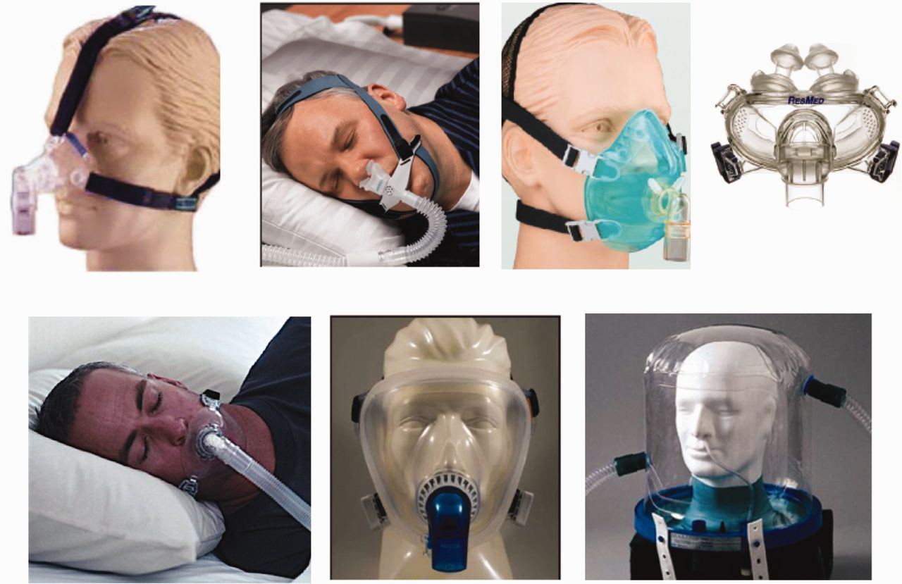
FALLIMENTO DELLA VENTILAZIONE NON INVASIVA
1) PREVENIRE
La NIV deve essere applicata in un setting idoneo da personale esperto
Fondamentale avere i «giusti» ventilatori e vasta gamma di interfacce cui adattare il pz
Timing corretto (non ritardare l’avvio della NIV, non ritardare IOT se necessaria)

Slide 16
FALLIMENTO DELLA VENTILAZIONE NON INVASIVA
1) PREVENIRE
Non applicare NIV quando è chiaramente controindicata
Se controindicazioni relative stretto monitoraggio e provvedimenti mirati se disponibili

Slide 17
FALLIMENTO DELLA VENTILAZIONE NON INVASIVA - CONTROINDICAZIONI
Assolute
Arresto cardiorespiratorio
Impossibilità a ventilare adeguatamente in maschera
Relative
Insufficienze d’organo associate (encefalopatia severa con GCS <10, grave sanguinamento GI, instabilità emodinamica o aritmie gravi/instabili)
assenza di riflessi protettivi delle vie aeree e tosse
incapacità ad eliminare le secrezioni
alto rischio di aspirazione
Deformità o recente chirurgia facciale
Ostruzione delle vie aeree superiori
Nava S, Hill N. Lancet 2009, 374:250-259

Slide 18
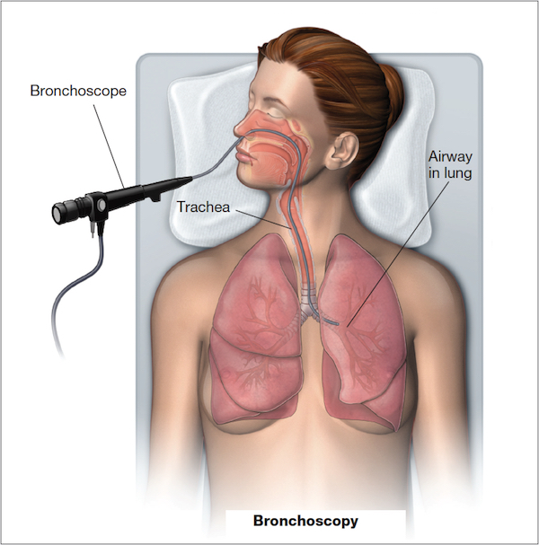
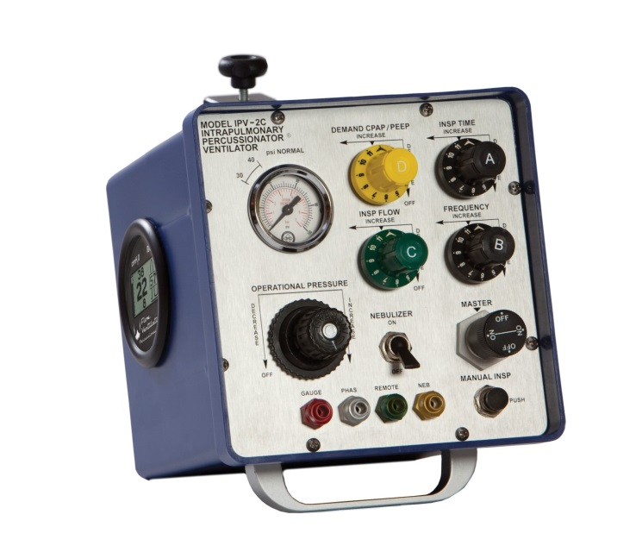
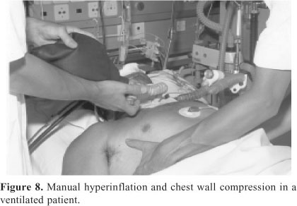
PREVENIRE – NIV FAILURE IMMEDIATA
TOSSE INEFFICACE/ECCESSIVE SECREZIONI
Broncoscopia disostruttiva precoce
Ventilazione percussiva intrapolmonare (Percussionaire)
Manovre fisioterapiche

Slide 19
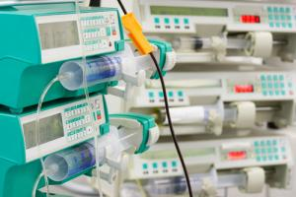
PREVENIRE – NIV FAILURE IMMEDIATA
INTOLLERANZA ED AGITAZIONE PSICOMOTORIA
Selezione interfaccia e alternanza interfacce
Sedazione controllata: superficiale (paziente rimane sveglio o facilmente risvegliabile)
Vari farmaci disponibili: Benzodiazepine (Midazolam), Oppioidi (Remifentanil, Morfina, Fentanil), Propofol, Dexemedetomina
Evitare eccessiva sedazione, stretto monitoraggio

Slide 20
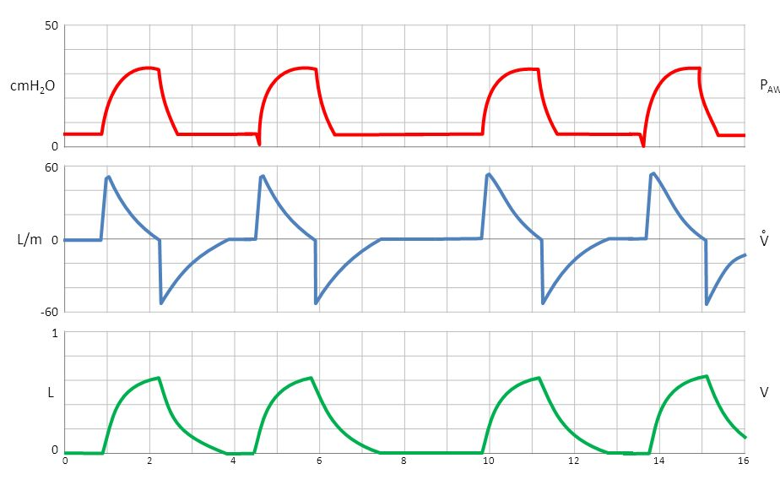
PREVENIRE – NIV FAILURE IMMEDIATA
ASINCRONISMO VENTILATORE-PAZIENTE
Utilizzo di ventilatori da NIV o con «modulo» NIV e corretto settaggio
Maschere adeguate a favorire tolleranza e minimizzare perdite
Modalità non convenzionali di ventilazione (ASV, NAVA)

Slide 21
PREVEDERE – NIV FAILURE PRECOCE
Insufficienza Respiratoria Ipercapnica – Fattori Predittivi
BPCO (maggiormente studiata). Patologie con ipoventilazione (NMD, KS, OHS, PID evolute)
EGA basale e in NIV: grave acidosi (pH <7.25) iniziale e persistente: ↑ fino al 60%/RR 20 di failure in BPCO
Anche P/F <200 in NIV predice failure in non BPCO (polmonite severa, asma edema polmonare, NMD, sepsi, bronchiectasie)
Confalonieri et al. Eur Respir J. 2005 Feb;25(2):348-55.
Brochard L et al. NEJM 1995;333:817-822
Conti G et al. Intensive Care Med 2002;28;1701-1707

Slide 22
PREVEDERE – NIV FAILURE PRECOCE
Insufficienza Respiratoria Ipercapnica – Fattori Predittivi
Score di severità: alti punteggi APACHE II e SAPS II
Frequenza respiratoria: >30 apm basali e in NIV -> ↑ esponenziale del rischio
Glasgow Coma Scale (GCS) basso (<11)
Altri indici: anemia, iperglicemia, elevati indici di flogosi sistemica, stato di malnutrizione, aumentata frequenza cardiaca
Confalonieri et al. Eur Respir J. 2005 Feb;25(2):348-55.
Brochard L et al. NEJM 1995;333:817-822
Conti G et al. Intensive Care Med 2002;28;1701-1707

Slide 23
PREVEDERE – NIV FAILURE PRECOCE
Confalonieri et al. Eur Respir J. 2005 Feb;25(2):348-55.

Slide 24
PREVEDERE – NIV FAILURE PRECOCE
Insufficienza Respiratoria Ipossiemica
Efficacia NIV varia in base a patologia (ARDS, polmonite, EPA, immunocompromessi)
Utilizzo ancora controverso in IRA de novo
Attuare in mani esperte (ARDS, polmonite = tasso di fallimento 50%-100%, EPA, immunocompromessi = tasso di fallimento 0-10%)
MOF, instabilità emodinamica, CAP severa/ARDS + shock settico controindicano NIV
Antonelli M et al. Intensive Care Med 2001; 27;1718-1728 - Rana S et al. Crit Care 2006;10:R79 - Carron M et al. J Crit Care 2010;25:540 - Masip J et al. Intensive Care Med 2003;29:1921-1928 - Razlaf P et al. Respir Med 2012;106;1509-1516

Slide 25
PREVEDERE – NIV FAILURE PRECOCE
Insufficienza Respiratoria Ipossiemica – Fattori predittivi
EGA basale ed a 1h da NIV: P/F basso (<200 in tutti gli studi ma ancor più se <150) => in CAP severa e ARDS.
Grave acidosi (pH <7.20) e non P/F in EPA e SC acuto
Score di severità: alti punteggi (es. SAPS II >=35)
Frequenza respiratoria: una FR media >25 bpm e un alto RSBI >105 ad 1h dall’avvio NIV
Altri fattori: avvio tardivo e durata complessiva NIV, n.ro di broncoscopie, nuovi infiltrati a 24 ore
Antonelli M et al. Intensive Care Med 2001; 27;1718-1728 - Rana S et al. Crit Care 2006;10:R79 - Carron M et al. J Crit Care 2010;25:540 - Masip J et al. Intensive Care Med 2003;29:1921-1928 - Razlaf P et al. Respir Med 2012;106;1509-1516

Slide 26
PREVEDERE – NIV FAILURE TARDIVA
Pochi studi, prevalenti in IR ipercapnica (BPCO)
Correlata a basso pH all’ingresso, limitazioni funzionali pre-ospedalizzazione, iperglicemia non controllata
Complicanze infettive sovrapposte (HAP)
Numerosi/prolungati episodi di delirium
Alterazioni ritmo sonno veglia e pattern ipnico (frammentazione del sonno, riduzione REM)
Roche Campo F et al. Crit Care Med 2009;38:477-485
Chakrabarti B et al. Thorax 2009;64:857-862

Slide 27
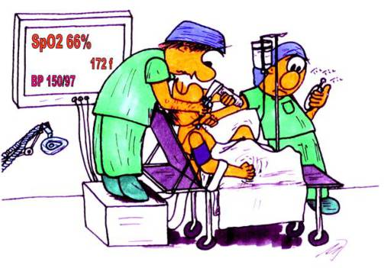
RICONOSCERE ED INTERVENIRE
Applichiamo tutto il possibile per minimizzare la probabilità che il ns paziente vada incontro a fallimento della NIV
E se non basta?
ECCO2R???

Slide 29
EXTRACORPOREAL LIFE SUPPORT
Metodica «antica» ma con letteratura ancora «giovane»
Mancanza di indicazioni/controindicazioni e linee guida standardizzate, rischio di trattamenti futili
Mancanza di dati a lungo termine
Applicazioni complesse in associazione a ventilazione non invasiva e invasiva
Requisito «indispensabile» per UTIR sec. Nuovi indirizzi AIPO

Slide 30
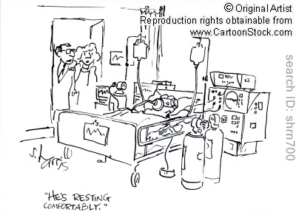
Eventi avversi in 11/25 pz (44%) con 14 eventi avversi maggiori

